Slide 1



POLITECNICO di TORINO
e le
SCIENZE DELLA VITA
Prof. Emilio Paolucci
Vice Rettore per il Trasferimento Tecnologico
Torino 7 Febbraio 2017
Notes:
Questa è un'altra opzione per creare diapositive introduttive che utilizzano transizioni.

Slide 2
Il Politecnico di Torino e le Scienze della Vita
Il Politecnico di Torino è impegnato da anni in attività di ricerca nel campo delle Scienze della Vita con l'obiettivo di CREARE INNOVAZIONE A FAVORE DELLA TUTELA DELLA SALUTE.
Tutti gli 11 dipartimenti dell'ateneo sono impegnati a vario titolo su questo fronte.
Nel corso degli anni sono state instaurate decine di collaborazioni con le università, aziende e fondazioni italiane, europee e MONDIALI
L' elevato know how nell' ambito delle Scienze della Vita ha dato origine nel tempo ad un numero di tecnologie/brevetti rilevante: 65 invenzioni (30 brevetti attivi ad oggi)
Attualmente più di 150 Professori e Ricercatori sono occupati in attività
nel settore delle Scienze della Vita

Slide 3













Risorse dell'Ateneo coinvolte nel settore Life Science
20
Scienza dei Materiali e Ingegneria per le tecnologie innovative
Prof. Montanaro Prof. Ferraris
10
Materiali e Processi per Micro e Nano Tecnologie
Prof. Pirri
DISAT
Dipartimento di Scienza Applicata e Tecnologia
4
Materiali Polimerici
Prof. Bongiovanni
Statistica Fisica e Applicazioni Interdisciplinari
5
Prof. Zecchina
Chimica dei Materiali
Prof. Onida Prof. Manna
4

Slide 4












Risorse dell'Ateneo coinvolte nel settore Life Science
11
Materiali per Biotecnologie
Prof. Ciardelli
Prof. Audenino Prof. Bignardi Prof. Morbiducci
10
Biomeccanica
DIMEAS
Dipartimento di Meccanica e Ingegneria Aereospaziale
7
Robotica ed Automazione
Prof. Ferraresi
7
Meccatronica e Servosistemi
Prof. Pastorelli Prof. Gastaldi
4
Ergonomica
Prof. Cavatorta

Slide 5
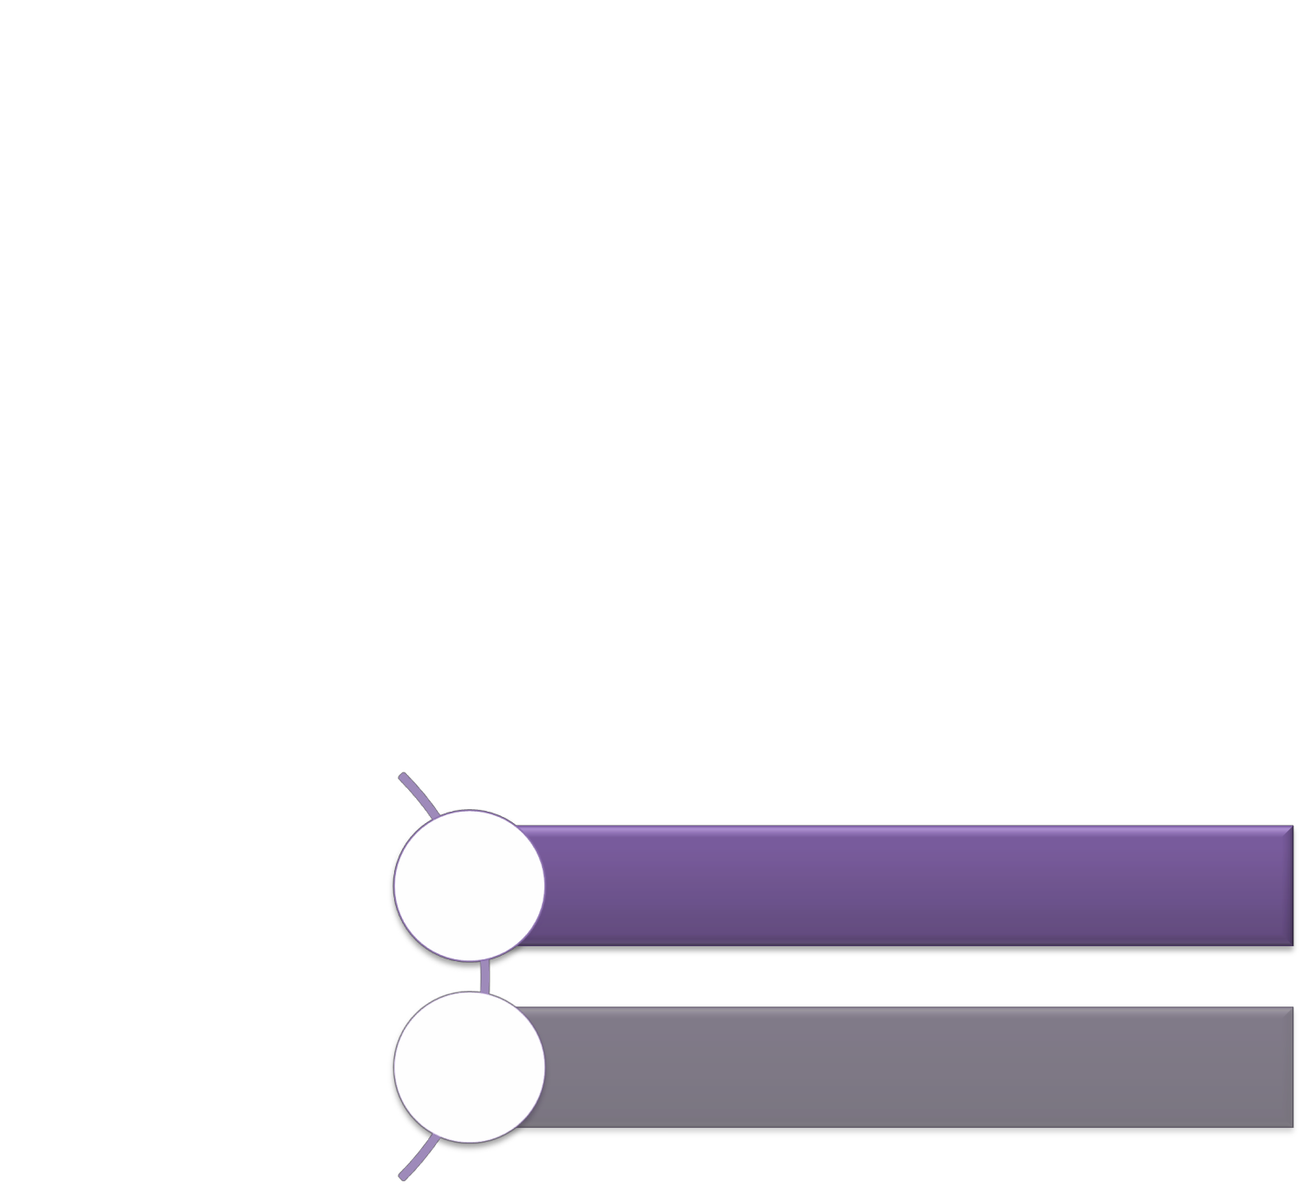






Risorse dell'Ateneo coinvolte nel settore Life Science
7
Laboratorio di Modellazione Multiscala
Prof. Asinari
DENERG
Dipartimento di Energia
Modellazione Multiscala e
Misurazioni per sistemi energetici
Prof. Lucia
Prof. Borchiellini
9
7
Applicazioni di Radiazioni
Prof. Masoero
13
BioLab
Prof. Molinari Prof. Knaflitz
DET
Dipartimento di Elettronica e Telecomunicazioni
13
Laboratorio di Ingegneria del Sistema Neuromuscolare(LiSiN)
Prof. Gazzoni
Prof. Merletti

Slide 6











Risorse dell'Ateneo coinvolte nel settore Life Science
6
Modelli e metodi matematici e fisici
Prof. Preziosi
DISMA
Dipartimento di Scienze Matematiche
Analisi Numerica e Scientific Computing
11
Prof. Canuto
5
Statistica, Biologia ed Industria
Prof. Gasparini
5
System Biology Group
Prof. Benso
DAUIN
Dipartimento di Automatica ed Informatica
LabRob ( Laboratorio di Robotica) e Ingegneria di Controllo
5
Prof. Bona

Slide 7


Risorse dell'Ateneo coinvolte nel settore Life Science
DIATI
Dipartimento di Ingegneria dell'Ambiente, del Territorio e delle Infrastrutture
4
Fluido Meccanica Cardiovascolare
Prof. Ridolfi
DISEG: Ing. Strutturale, Edile, Geotecnica
Altri Dipartimenti coinvolti:
Design universale e Hospital Housing
Design Sostenibile –Umanizzazione delle cure
Nanomeccanica Bio-Inspirata
Tecnologie di Produzione Avanzate
HealthCare e Ageing
HealthCare Organization e Tecnologie
DIGEP: Ing. Gestionale e della Produzione
DIST: Dip. Interateneo di Scienze, Progetto e Politiche del Territorio
DAD: Architettura & Design

Slide 8





















Collaborazioni in corso : BIO/NANOTECNOLGIE & MATERIALI INNOVATIVI
> 30 Università nel Mondo
Aziende e Fondazioni

Slide 9















Collaborazioni in corso: DIAGNOSTICA E TECNOLOGIE TERAPEUTICHE
> 20 Università nel Mondo
Aziende e Fondazioni

Slide 10










Collaborazioni in corso : Biologia Computazionale
> 10 Università nel Mondo
Aziende e Fondazioni

Slide 11














Collaborazioni in corso: Riabilitazione e Controllo del Movimento
> 20 Università nel Mondo
Aziende e Fondazioni

Slide 12

Il Politecnico di Torino e le Scienze della Vita
RICONOSCIMENTI INTERNAZIONALI
Nel 2016 due Professoresse dell'Ateneo hanno ricevuto un ERC Grant, un prestigioso premio dell'Unione Europea, per un finanziamento totale di 3.5 milioni di euro.
La Prof.ssa Chiara Vitale Brovarone con il progetto: BOOST, mira a “ingannare” le cellule ossee invecchiate, ricreando, con uno scaffold intelligente (una sorta di “impalcatura” realizzata con nanomateriali e biomolecole), il microambiente tipico di un osso sano, con l’obiettivo di ri-bilanciare le interazioni tra le cellule, ripristinando così il coordinamento tra il riassorbimento e la deposizione di matrice ossea.
La Prof.ssa Valentina Cauda con il progetto TrojaNanoHors si propone di realizzare una nanoparticella che agisca come una sorta di Cavallo di Troia, conducendo un nanomateriale letale per le cellule tumorali direttamente all’obiettivo, senza effetti tossici sui tessuti sani.

Slide 13
Il Politecnico di Torino e le Scienze della Vita
Bando Proof of Concept 2016
Tramite un programma di finanziamento interno realizzato anche grazie al contributo della compagnia di san paolo, denominato Proof of Concept, l'Ateneo ha finanziato 4 progetti nel settore Life Science per un totale di 152.000 euro.
Obiettivo del bando è quello di permettere ai ricercatori, che hanno depositato un brevetto di titolarità dell'ateneo, di disporre di fondi per la costruzione del prototipo, validando in questo modo il funzionamento della tecnologia ed un più veloce trasferimento verso la realtà industriale avendo ridotto il rischio d'impresa.

Slide 14
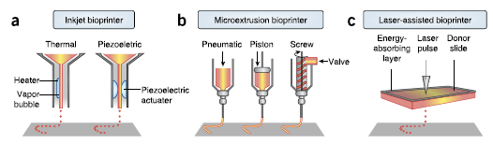
Il Politecnico di Torino e le Scienze della Vita
Bando Proof of Concept 2016
Progetti life science finanziati
Prof.ssa Valeria Chiono (DIMEAS)
"Metodo per la preparazione di costrutti cellularizzati a base di idrogeli termosensibili"
La tecnologia proposta (Tissue Engineering Ink, ThINK) consiste in un metodo semplice ed innovativo per la preparazione di strutture 3D cellularizzate (“scaffold”) con una geometria controllata, stabili in ambiente acquoso, ottenute con condizioni di processo non aggressive. Essa può trovare applicazione nel settore biomedicale, nell’ambito dell’ingegneria dei tessuti biologici per realizzare tessuti in laboratorio per scopi di ricerca oppure per la ricostruzione di innesti utilizzando le cellule prelevate da paziente.

Slide 15
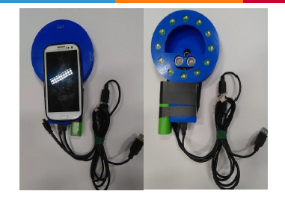
Il Politecnico di Torino e le Scienze della Vita
Bando Proof of Concept 2016
Progetti life science finanziati
Prof. Fernando Corinto (DET)
"Dispositivo e procedimento di acquisizione di immagini mediche per l’analisi di ulcere"
La tecnologia proposta, denominata Wound Viewer, consiste in un sistema completo composto da dispositivo (hardware), algoritmo di riconoscimento (software) e database in grado di raccogliere, immagazzinare e classificare automaticamente i dati clinici riguardanti lo stato di cura di un paziente affetto da ulcere cutanee.

Slide 16
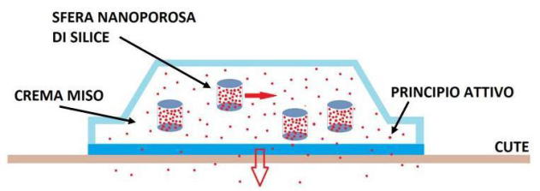
Il Politecnico di Torino e le Scienze della Vita
Bando Proof of Concept 2016
Progetti life science finanziati
Prof.ssa Barbara Onida (DISAT)
"Sistema a base di silice mesoporosa per il rilascio prolungato di principio attivo"
L’obiettivo del progetto è quello di realizzare una crema contenente un antibiotico per la cura di ferite, piaghe e lesioni, innovativo rispetto ai prodotti attualmente in uso in quanto, grazie alla presenza di una riserva di antibiotico, è possibile ottenere un rilascio costante e prolungato nel tempo diminuendo così il numero di applicazioni .

Slide 17
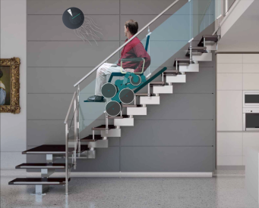
Il Politecnico di Torino e le Scienze della Vita
Bando Proof of Concept 2016
Progetti life science finanziati
Prof. Giuseppe Quaglia (DIMEAS)
"Carrozzina elettrica montascale con sistema di locomozione ibrido"
Il progetto prevede lo sviluppo di una carrozzina elettrica montascale in grado di salire singoli scalini o intere rampe di scale. Il dispositivo può essere utilizzato da persone disabili o da persone con ridotta mobilità che necessitano di incrementare la propria libertà di spostamento rispetto alle tradizionali carrozzine elettriche, in genere bloccate dalla presenza di barriere architettoniche.

Slide 18
Il Politecnico di Torino e le Scienze della Vita
Altre attività
Recentemente il Politecnico di Torino ed un'azienda del territorio, hanno instaurato una collaborazione finalizzata all'ingegnerizzazione e marcatura CE di un dispositivo medico che permetterà il monitoraggio a distanza di alcuni parametri vitali, permettendo ai medici di avere costantemente sotto controllo i propri pazienti migliorando significativamente la qualità delle cure e riducendo contemporaneamente i costi di gestione.

Slide 19

Il Politecnico di Torino e l'ASL TO3
Il Politecnico di Torino riveste inoltre un ruolo primario nei processi integrati di sviluppo del sistema socio-economico e, per la realizzazione delle proprie finalità istituzionali, interagisce costantemente con soggetti pubblici e privati DEL TERRITORIO.
per favorire l’eccellenza della ricerca scientifica e la diffusione di una cultura innovativa in aree disciplinari d’interesse condiviso, il Politecnico e l’ASLTO3 intendono quindi avviare una collaborazione, sia in attività di ricerca che di didattica, mettendo a fattor comune conoscenze e competenze specifiche e favorendo in tal modo l’efficienza delle azioni congiunte a beneficio della collettività.
Grazie a questo accordo Il Politecnico e l'ASL TO3 Agiranno sinergicamente PER stimolare importanti occasioni di confronto, sviluppo ed approfondimento nonché di trasferimento tecnologico a sostegno e promozione di progetti di interesse comune relativamente al settore socio-sanitario, con particolare riguardo a soluzioni innovative nel campo della VITA Con particolare riguardo alla prevenzione, alle cure ed alla riabilitazione.

